Slide 1

Презентацию подготовила:
воспитатель Хайруллина А.Н
2022г.

Slide 2
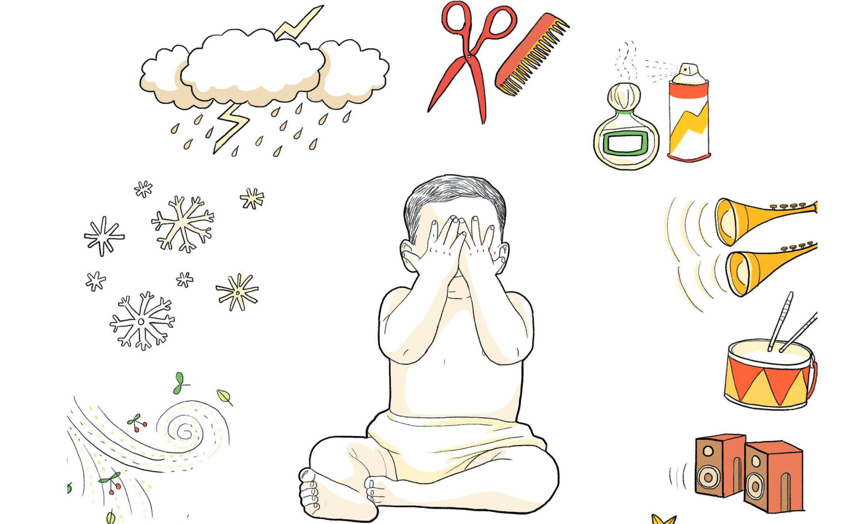
Аутизм – нарушение психического развития, сопровождающееся дефицитом социальных взаимодействий, затруднением взаимного контакта при общении с другими людьми, повторяющимися действиями и ограничением интересов. Причины развития заболевания до конца не выяснены, большинство ученых предполагает связь с врожденной дисфункцией мозга. Аутизм обычно диагностируется в возрасте до 3 лет, первые признаки могут быть заметны уже в младенчестве. Полное выздоровление считается невозможным, однако иногда диагноз с возрастом снимают. Целью лечения является социальная адаптация и развитие навыков самообслуживания.

Slide 3
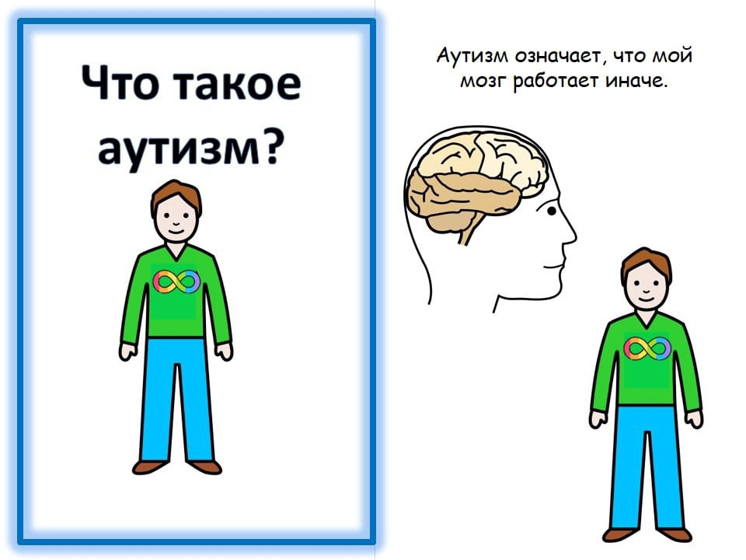


Slide 4
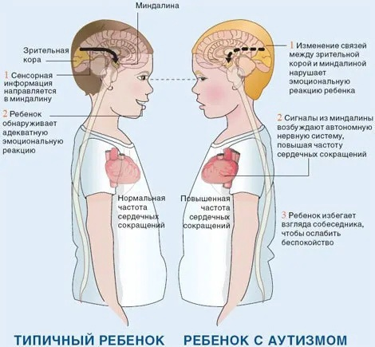

Slide 5
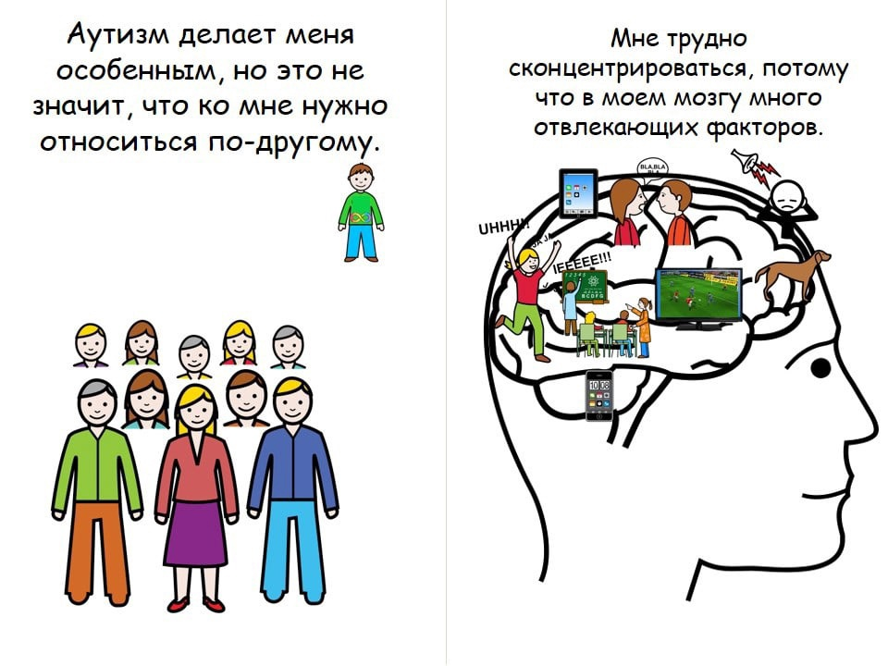

Slide 6
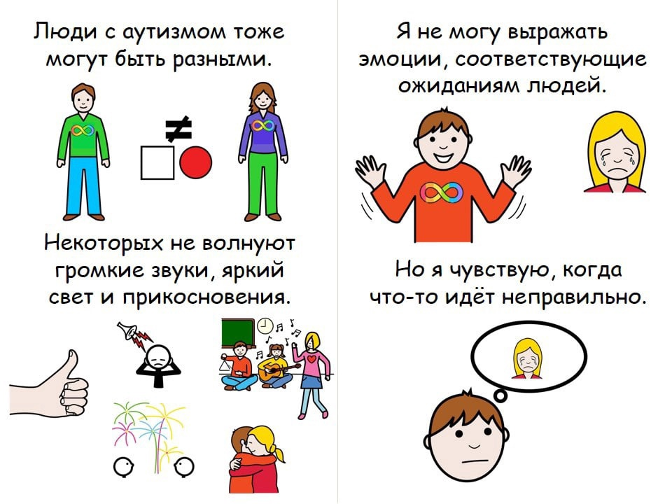

Slide 7
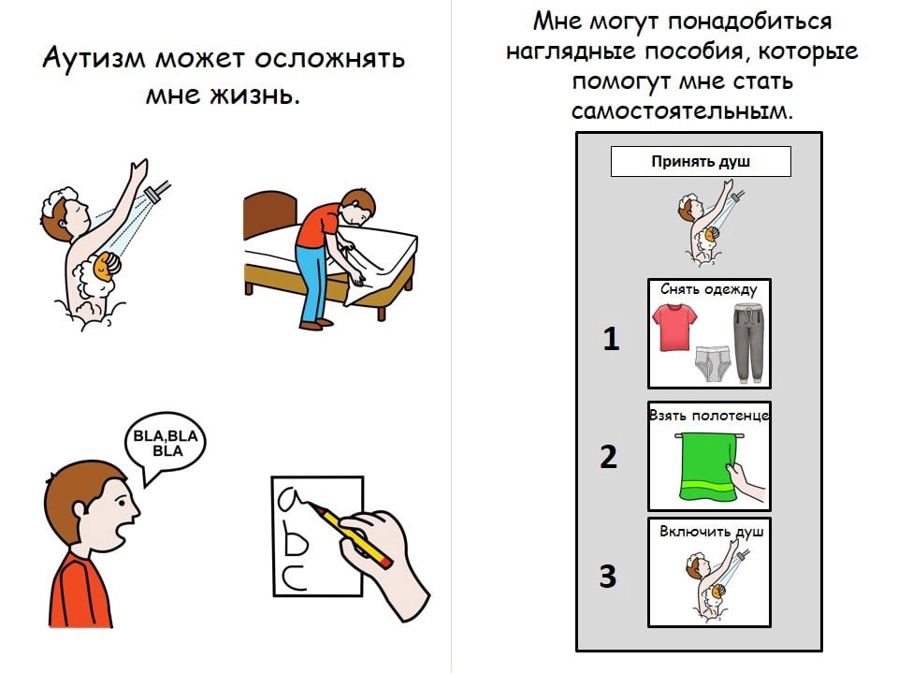

Slide 8
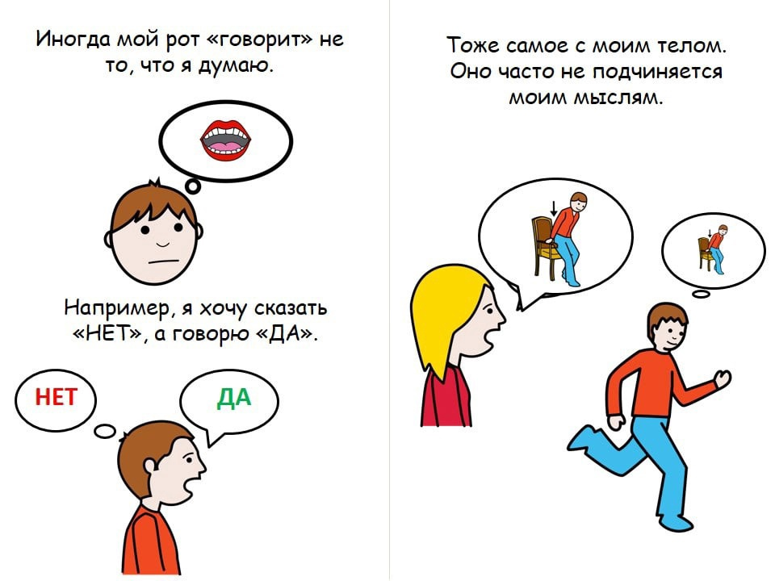

Slide 9


Slide 10
